Slide 1
dal 2012 propone progetto pre.fem.©
corsi aziendali per
affrontare la complessità
ricucire il dialogo
prevenire il femminicidio
una proposta per il CUG REGIONE PUGLIA
firenze, 17 febbraio 2017

Slide 2
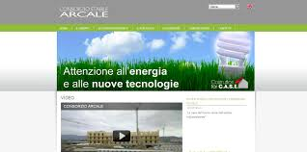
Chi lo ha realizzato

Slide 3
COS’E' IL PROGETTO PRE.FEM.©
è un intervento rapido di responsabilità sociale (IRRS 1/2012), per
PREvenire il FEMminicidio
con i corsi aziendali
e altre azioni

Slide 4
COS’E' IL PROGETTO PRE.FEM.©
utilizza i luoghi di lavoro per fare cultura preventiva ed evitare rischi aziendali e familiari
che uno stato alterato dei lavoratori
può determinare

Slide 5
COS’E' IL PROGETTO PRE.FEM.©
è la prima formazione olistica aziendale per gestire in modo consapevole il tempo lavorativo
che dipende dalla qualità della condizione di vita personale e viceversa non è un percorso terapeutico

Slide 6
COME NASCE
6 maggio 2012
un dipendente del comune di firenze accoltella
con 14 pugnalate la sua fidanzata nel bar del curtatone a firenze e sono già 55 le vittime in italia dall'inizio
dell'anno
21 maggio 2012 conferenza stampa di lancio del progetto PRE.FEM. con il primo gruppo di imprese aderenti

Slide 7
L'AZIONE CONCRETA E':
realizzare un corso con un modulo in/formativo rapido di 3 ore (fino a 9 ore) dedicato e ripetuto alle 3 platee di lavoratori:
- i lavoratori maschi (((prioritariamente))) - le lavoratrici - il gruppo misto dei corsisti

Slide 8
IL CORSO PRE.FEM.
il femminicidio è la punta dell’iceberg
il corso affronta il tema della violenza
subita e agita ma…………….

Slide 9
IL CORSO PRE.FEM.
lavora tutto il tempo pragmaticamente
sulla montagna buia dell’umanità perduta

Slide 10
IL CORSO PRE.FEM.
agisce nell’ottica del benessere organizzativo
agisce e intercetta lo stress da lavoro correlato
agisce nell’ottica di prevenire un danno

Slide 11
IL CORSO PRE.FEM.
agisce nella riduzione del conflitto
agisce come prevenzione del rischio aziendale
agisce nella riduzione degli infortuni

Slide 12
IL CORSO PRE.FEM.
il titolo del corso proposto ai lavoratori non è prevenire il femminicidio ma
diventare attori di coprevenzione diffusa, essere soggetti attivi nelle prossimità di appartenenza

Slide 13
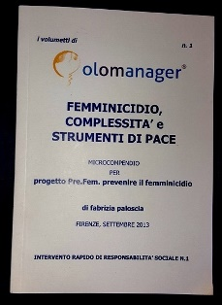
COSA FA
Il corso consegna un tascabile ai lavoratori per orientarsi sulle strutture e servizi cav e cam nel territorio, riflettere sulla violenza e RICUCIRE IL DIALOGO

Slide 14
COME LO FA
LA METODOLOGIA
forma olistica istantanea flusso continuo di empatia con l’aula e traduzione simultanea dei bisogni
esercitazioni interattive con l'ausilio di schede, questionari e possibili video

Slide 15
PERCHE' FARLO?
24 marzo 2015 - il copilota della lufthansa si uccide facendo precipitare sulle alpi francesi un aereo con altre 149 persone a bordo;
questa tragedia è la dimostrazione che le aziende sono direttamente coinvolte dagli esiti degli aspetti relazionali e personali dei loro lavoratori e collaboratori e possono agire positivamente

Slide 16
PERCHE' FARLO?
è la prima volta che il mondo delle imprese/aziende/istituzioni si attiva con questo approccio su un campo che sembra avulso dalla vita produttiva e lavorativa e invece è
prevenzione del rischio aziendale

Slide 17
PERCHE' FARLO?
ogni giorno le aziende rischiano
come ogni giorno le relazioni e le famiglie rischiano di mettere in campo azioni assenti dalla lucidità

Slide 18
PERCHE' FARLO?
la violenza agita esplode improvvisamente ma le sue avvisaglie ce le ha
la violenza subita è diffusissima, tarda ad essere denunciata ma si può intercettare

Slide 19
PERCHE' FARLO?
è importante che si crei un pool di realtà imprenditoriali pubbliche e private che possano diventare faro in italia,
applicando la L. 77/2013 (convenzione di istanbul) contro la violenza sulle donne
e diventando esempio anche oltre, non vi è in europa e nel mondo un’azione di questo tipo

Slide 20
PERCHE' FARLO?
essere attivi lenisce il disagio e
il senso di impotenza di fronte alle tragedie quotidiane davanti ai nostri occhi e dei bambini

Slide 21
PERCHE' FARLO?
senza le relazioni autentiche
non riusciremo più a comunicare
quindi………………………

Slide 22
…non riusciremo più
a creare
a scegliere
a lavorare

Slide 23
…non riusciremo più
a decidere
a fare amicizia
a unirci
a progredire
a……………………………………………..

Slide 24
…non riusciremo più
a vivere umanamente

Slide 25
PERCHE' FARLO?
senza lo spazio della relazione autentica……

Slide 26
PERCHE' FARLO?
non c’è dialogo
non c’è cooperazione
non c’è collaborazione

Slide 27
PERCHE' FARLO?
non c’è produttività
non c’è efficacia ed efficienza
non c’è spinta al miglioramento

Slide 28
PERCHE' FARLO?
non c’è spinta all’innovazione

Slide 29
PERCHE' FARLO?
non c’è sviluppo economico e sociale
armonioso e durevole

Slide 30
PERCHE' FARLO?
la cura delle relazioni interpersonali è
l’unico efficientamento fondamentale, perché è STRATEGICO

Slide 31
IL MOMENTO CONCLUSIVO DI UN CORSO

Slide 32
PERCHE' FARLO?
il corso si è rivelato utile e molto gradito da lavoratori e imprenditori di aziende pubbliche, private e miste due esempi dell’indice di gradimento………

Slide 33
Cosa dicono i lavoratori:
Salve, ringraziandola dell'iniziativa condotta in Publiacqua, mi preme comunicarle che alcuni dei concetti da lei espressi, in termini di comunicazione e di empatia, li ho fatti miei e ho cercato di applicarli fin da subito, sortendo un ottimo effetto. Grazie ancora e buon lavoro
Ottobre 2013

Slide 34
Cosa dicono i lavoratori:
Buongiorno Fabrizia, grazie mille per il settalogo.
Conservo un bellissimo ricordo della nostra esperienza insieme e volevo condividere con te e con i colleghi che ho messo il settalogo come sfondo di una delle pagine del mio desktop.
Ottobre 2016

Slide 35
OGNUNO DI NOI PUO’
determinare il cambiamento.
si tratta di fare un clik personale
e di avviare opportunità per gli altri.
sul tema della violenza
c’è bisogno che, con urgenza,
ognuno agisca il cambiamento

Slide 36
COMPI UNA SCELTA
ti accompagna con il suo approccio olistico e le sue prassi nella logica gestionale più efficace e socialmente responsabile

Slide 37
COMPI UNA SCELTA
OLOMANAGER®
è un trade mark di fabrizia paloscia nato nell’estate del 2010 che lancia la
qualità olistica dello sviluppo
con……

Slide 38
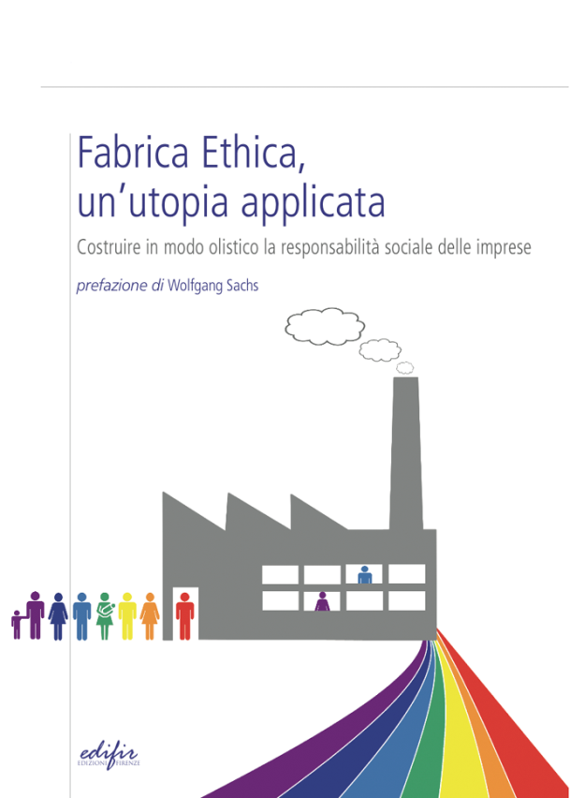
COMPI UNA SCELTA
il libro che racconta una politica industriale pubblica praticata in piena globalizzazione a partire dal 2000 in Toscana, che ha coinvolto 300 imprese e fatte nascere 1000 con il microcredito
Fabrizia Paloscia
Fabrica Ethica: un'utopia applicata,
costruire in modo olistico la responsabilità sociale delle imprese
Con la prefazione di Wolfgang Sachs
(EdiFir maggio 2011)

Slide 39
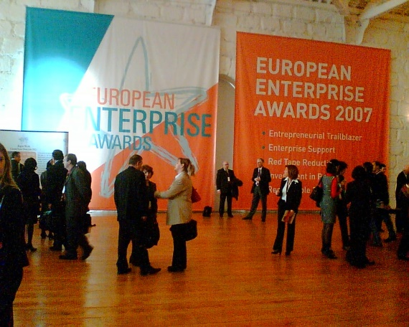
COMPI UNA SCELTA
fabrizia paloscia ha già creato buone pratiche riconosciute dalle istituzioni internazionali più importanti come la COMMISSIONE EUROPEA, ILO, ONU, OCSE, G8-G5, FORO di BIARRIZ e organizzazioni internazionali come ETUC, SAI.
e ha vinto vari premi tra cui European Enterprise Awards della DG imprese e industria della Commissione Europea - Oporto, rappresentando la Giunta Regionale Toscana

Slide 40
COMPI UNA SCELTA
grazie!
www.olomanager.it

